Slide 1
交換留学の制度について
～外国への留学を希望する学生のみなさんへ～
2022.11.22
主催：富山大学国際機構 交流部門

Slide 2
海外留学の種類（タイプ）
留学の目的や学び方によって様々な形態での留学の仕方があります。
海外留学
高等教育
機関
学位取得
学位取得を
目的としない
語学学校
協定校への
交換留学
協定校以外への留学
協定校で単位取得を目的として専門分野を学ぶ留学が交換留学です。
次のページで交換留学の制度について詳しく説明します。

Slide 3
交換留学制度の仕組み
 | 交換留学 | それ以外の留学
留学先 | 協定校 | どこでも
授業料支払先 | 富山大 | 留学先
休学 | しない | する
留年 | しなくても | する
留学先で取った単位 | 富山大で認定可 | 富山大で認定可
留学期間 | １学期間～１年間 | 自由に選べる
交換留学特有の制度についてよく理解した上で学内申請を行ってください。

Slide 4
富山大学の交換留学の種類と申請窓口
✓部局間交流協定校への交換留学
申請方法は、所属部局教務に確認してください。
✓大学間交流協定校への交換留学
申請窓口は所属部局教務ですが、
留学の相談先は留学支援課です。
現在、2023年度1次募集受付中！！
本日は主に大学間交流協定校への交換留学についての説明となります。

Slide 5
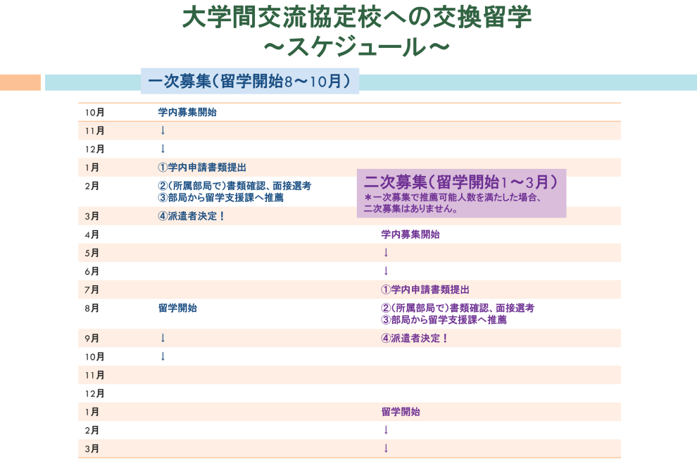
現在募集中！

Slide 6
富山大学生の 大学間交流協定校への派遣実績
大学名（国・地域名） | Ｈ２９ | Ｈ３０ | R1 | R3 | R4
チェンマイ大学（タイ） | １（芸文） | １（経済）
トゥンク・アブドゥル・ラーマン大 （マレーシア） | １（経済） | ２ （経済、理学） | ２（経済） | ２（経済） | ３（経済）
国民大学校（韓国） | １（人文） | ２ （人文、経済） | ２（経済） |  | ５（人文、経済、芸文）
慶北大学（韓国） |  | ４（人文） | １（経済） | ３（人文） | ２（人文）
江原大学校（韓国） | １（経済）
大連理工大学（中国） | １（経済）
山東大学（中国） |  | １（経済）
国立政治大学（台湾） |  | ２（人文）
銘傳大学（台湾） |  | １（経済） |  |  | ２（人発、経済）
マーレイ州立大学（アメリカ） |  | １（人文） | １（経済） |  | ２（人文、経済）
ハワイ大学マウイカレッジ （アメリカ） |  |  | １（人文） | １（人文） | １（人発）
LAB応用科学大学（フィンランド） | ４（芸文） |  | ３（芸文）
UiTノルウェー北極大学（ノルウェー） |  |  | ２ （人文、経済） | １（医学薬学教育部）
ノヴォシビルスク大学（ロシア） |  | ２（人文） | １（人文） | ２（人文）
オルレアン大学（フランス） | ２ （人文、人発） | １（人文） | １（人文） |  | １（人文）
合計 | １１ | １７ | １４ | ９ | １６

Slide 7
留学の目的は明確ですか？
目的が明確なら、達成までに必要な期間や、やること・やれることが自動的に見えてくるはずです。
✓交換留学でどんなことを学び、
どんなことを身に着けたいですか？
✓交換留学で学び、身に着けたことを
何に活かしていきたいですか？
留学には準備にも長い時間がかかり、留学期間が長いほどお金もたくさんかかります。
貴重な時間やお金を無駄にしないよう目標を明確にしましょう。

Slide 8
単位認定申請を含む
卒業までの履修プランを立てましょう
✓留学先大学の授業やコース
・留学先大学の窓口となる本学教員に相談してみよう
・留学先大学のHPでも調べることができます
✓卒業までの単位取得計画
・指導教員、所属部局の国際交流担当教員、
教務担当に相談してみよう
✓帰国後の単位認定申請
・留学前に所属部局の教務担当に相談し
申請方法や対象となる科目を確認しておこう

Slide 9
語学運用能力は
受入基準を満たしていますか？
✓英語圏
入学の条件として英語運用能力試験（TOEFL・IELTS）のスコアを要求されることが多い。
✓英語圏以外
（フランス語やロシア語、中国語等）
専門科目の授業を受ける場合は、外国語運用能力をはかる試験が必要な場合あり。
それぞれの協定校の語学要件は、交換留学募集時に掲示される「主な大学間協定校一覧」で確認できます。
語学力要件は、学内申請までに満たしていること。スコアシートの提出は不要でも、授業を理解できる語学力が必要です。

Slide 10
国際機構の語学力向上のためのサポート
✓ＴＯＥＦＬ 対策集中講座の実施
全５回、レベル別クラスで集中的にスコアアップを目指します。
✓ＴＯＥＦＬ ＩＴＰテストの実施
TOEFL-iBTよりも安価で気軽に受けられるテストです。
9月と12月の年に２回開催
✓国際機構棟 談話室での学習資料の提供
✓語学学習に関する個別相談
その他
✓図書館の語学対策テキストを活用

Slide 11
生活費等の資金準備 はできていますか？
交換留学では、派遣先校での授業料は免除されますが、
教科書代や生活費は自己負担です。
住居費や、生活費用がどのくらいかかる？
留学先国へのお金の持ち込み方、送金方法は？
ギリギリになって困らないためにも事前のリサーチがとても重要です！

Slide 12
学内の奨学金
「富山大学基金事業学生海外留学支援プログラム」
返還不要 年２回募集
対象 ： 富山大学正規学生
（外国人留学生、奨学金受給年度に学部１年生である者を除く）
支給額 ： 月額 ６～１０万円 （留学先国、地域による）
採用方法： 書類審査、面接審査
申請スケジュール
前年度GPA≧2.3
 | 対象留学時期 | 申請時期 | 採用決定
前期 | ４～７月留学開始 | １２～２月 | ３月
後期 | ８～３月留学開始 | ４～６月 | ７月

Slide 13
学内（各キャンパス）の奨学金
・富山大学五福キャンパス国際交流事業基金（五福キャンパス対象）
○外国留学への奨学事業（主に交換留学生対象）
支給額：月額４万円
○海外渡航補助事業（短期渡航も可）
支給額：一時金５万円限度
富山大学杉谷キャンパス国際交流基金（杉谷キャンパス対象）
○学生海外派遣助成事業
支給額：一時金５万円限度
富山大学芸術文化学部寄付金（高岡キャンパス対象）
○学生海外留学・研修制度助成金
支給額：２万５千円～５万円

Slide 14
学外の奨学金
・日本学生支援機構（JASS０）奨学金
→大学が申請し、採択された事業に学生が応募。
・地方自治体による奨学金
→大学を通して申請するもの、個人で応募するものがある。
例）富山県大学生等留学支援奨学金
・民間財団による奨学金
→大学を通して申請するもの、個人で応募するものがある。
例）業務スーパージャパンドリーム財団奨学金
・渡航先国の政府奨学金
どの奨学金も留学を開始する前年度の夏～冬頃に募集が開始されます。
留学が決定してからの申請では、間に合わないことも。
事前にしっかりリサーチを！！！

Slide 15
・トビタテ！留学JAPAN
官民協働の留学支援プログラム
奨学金（給付）月額１２万円or１６万円
申請を希望する場合は、留学支援課にご相談ください！
A.交換留学+実践活動（フィールドワーク、ボランティア活動 等）で応募できます。理系は研究室での実験、研究が実践活動とみなされます。

